Slide 1





PIRINIOKO PLANA
PLAN DEL PIRINEO
Visita proyecto Interreg Rural Proofing
.AURITZ-BURGUETE 18 de octubre 2023

Slide 2


CONTEXTUALIZACIÓN
ALGUNAS CIFRAS:
Superficie aproximada: mil kilómetros cuadrados, (diez por ciento de la superficie de Navarra)
Siete habitantes por kilómetro cuadrado frente a los 64,2 de media en Navarra.
Población aproximada 5.200 personas empadronadas.
Hay 30 municipios, representando el 11,03% de los municipios registrados en Navarra.
El municipio con más número de habitantes tiene 789, y el municipio con menor número de habitantes tiene 34 (INE, 2016).
El municipio con mayor densidad poblacional tiene 12,64 hab/km². Por contra, el municipio con menor densidad poblacional tiene 1.53 hab/km².
El saldo migratorio de la población del Pirineo es de -28 (INE) y el crecimiento vegetativo de su población es de -57 habitantes (INE).
La tasa media de crecimiento anual es de 1,30%. 26 municipios sin crecimiento natural (INE).
Entre los años 2006 y 2016, la natalidad media en los municipios del Pirineo ha sido de 4,36 niños/as. Por el contrario, la tasa de mortalidad en estos años ha sido de 12,46 personas.
envejecimiento, despoblación y masculinización

Slide 3
ANTECEDENTES
2016: campaña 5 minutos para el Pirineo
2020: elaboración del documento " el Plan del Pirineo en Marcha" y el sistema de co-gobernanza
2020: COVID, puesta en marcha del Equipo Territorial, primeras acciones y primera convocatoria de ayudas.
2016: creación de la Mesa del Pirineo
2016: el Parlamento impulsa una ponencia específica.
2018 y 2019: dinamización de las mesas sectoriales y elaboración de un plan de trabajo.
2019: DGPE asume el rol de unidad órganica para el Plan del Pirineo

Slide 4
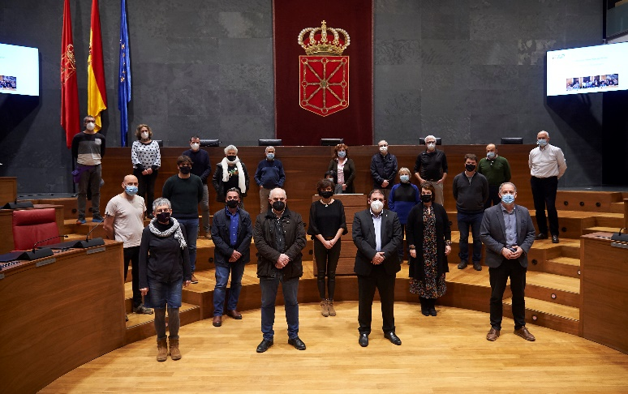
El PLAN DEL PIRINEO Y EL PAPEL DEL GOBIERNO DE NAVARRA
Visión de conjunto, integral, multisectorial, coordinada:
que garantiza una acción institucional a diferentes niveles,
que contempla una financiación de medidas realistas sostenida en el tiempo,
que optimiza los esfuerzos,
que da sentido a una política para la zona,
que evita duplicidades de esfuerzos,
y que en base a la coordinación y la visión global puede dar mayor partido a todas las iniciativas y
optimizar el uso de todos sus recursos.
Las acciones desarrolladas en el marco del Plan del Pirineo siempre:
INTENSIFICAN
COMPLEMENTAN
ADAPTAN POLÍTICA SECTORIALES

Slide 5
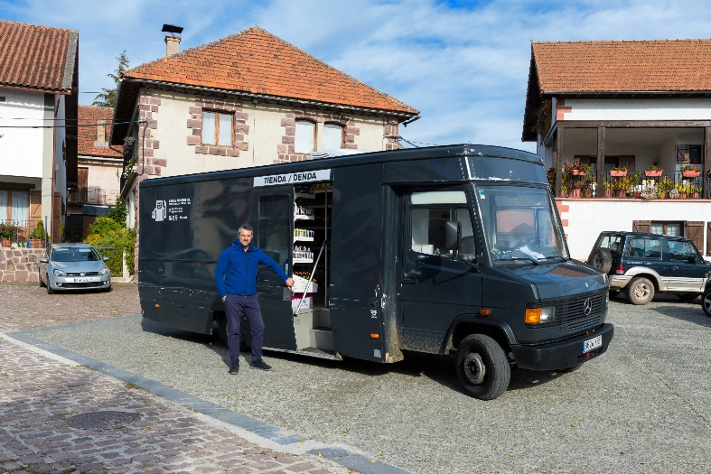
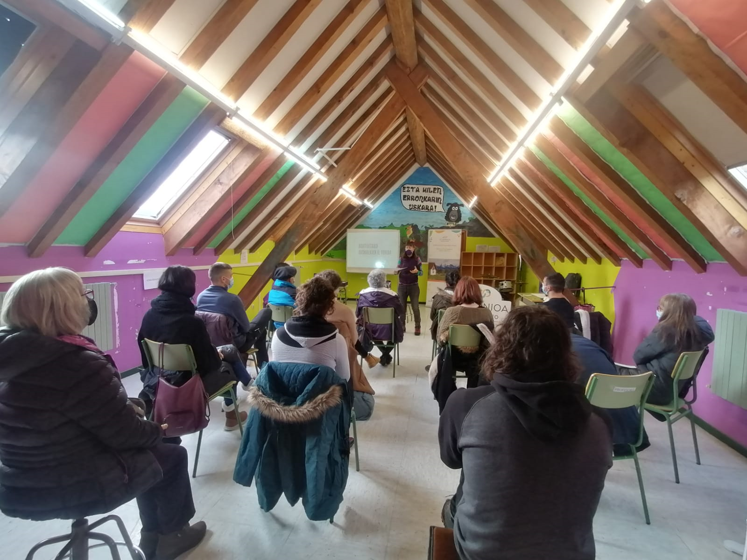
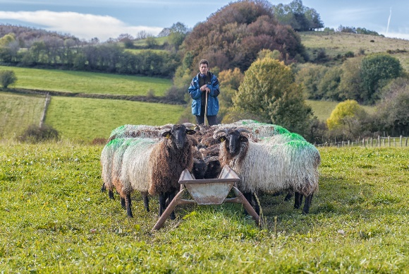
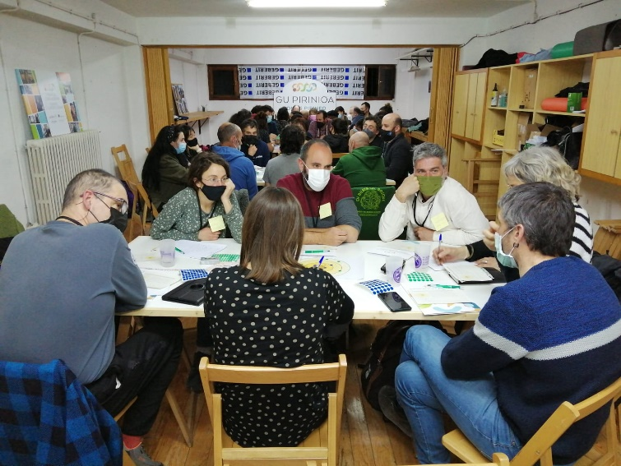
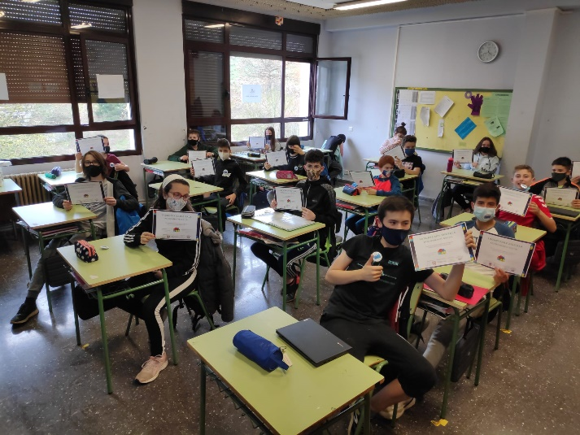
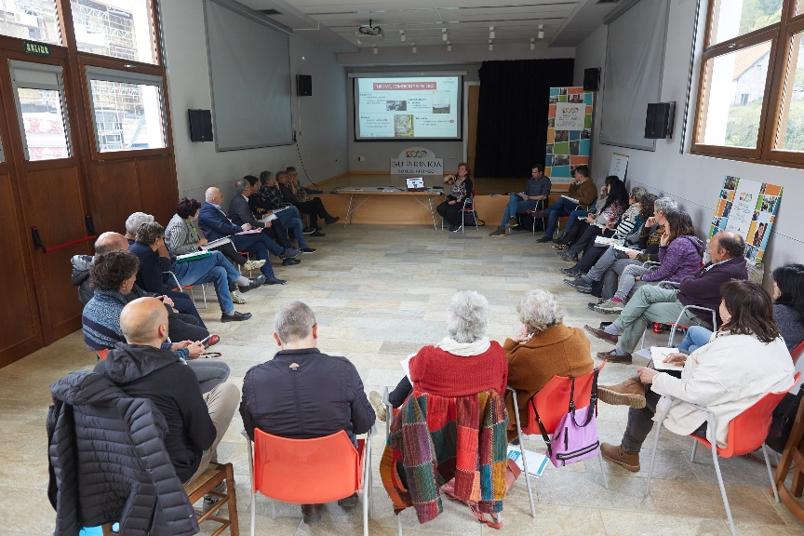
EN EL TERRITORIO: EQUIPO TERRITORIAL GU PIRINIO
UN PLAN EN, CON Y PARA EL TERRITORIO
https://www.youtube.com/watch?v=YVw0iPbcu4c&t=618s

Slide 6
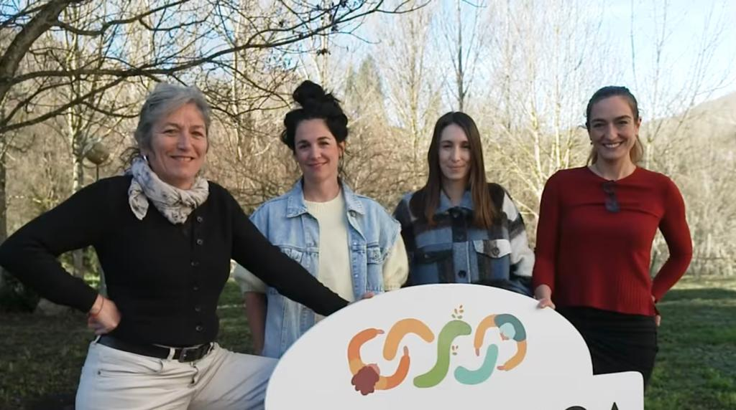
EN EL TERRITORIO: EQUIPO TERRITORIAL
Una de las apuestas novedosas del Plan del Pirineo.
Permite intensificar la acción del Gobierno en el territorio.
Responde a la falta de recursos humanos detectados.
Composición: 4 Técnicas Territoriales (2 de Cederna Garalur y 2 de Lursarea) más una persona coordinadora.
Financiación: a través de 2 convenios con Gobierno de Navarra

Slide 7
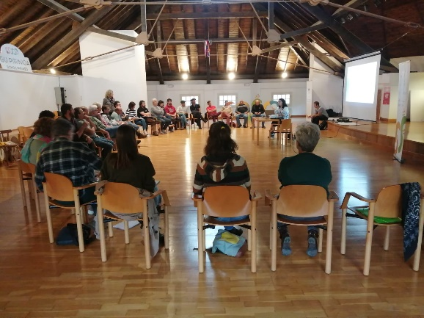
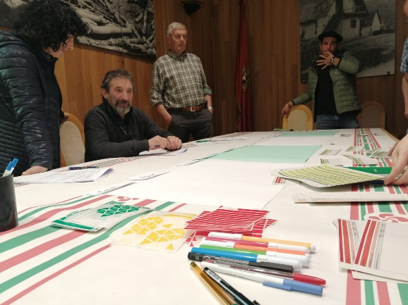
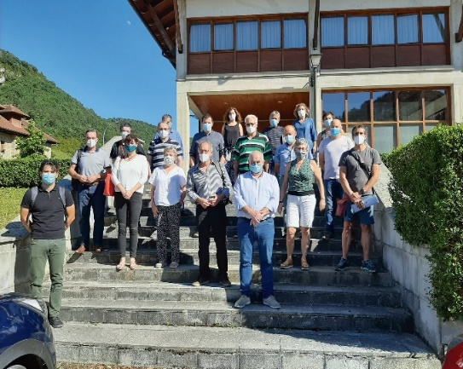
CON EL TERRITORIO: SISTEMA DE COGOBERNANZA
El éxito y la legitimidad del Plan del Pirineo radica en el sistema de cogobernanza.
En todo el proceso de implantación del Plan del Pirineo ha sido tanto o más relevante que “el que se ha hecho” el “cómo” se ha hecho.
Un sistema de cogobernanza multiagentes: niveles políticos, técnicos y sociedad civil.
LEGITIMACIÓN
MODUS OPERANDI
SISTEMA MULTIAGENTES
Trabajo
Reflexión
Decisión
PROYECTO COMPARTIDO

Slide 8
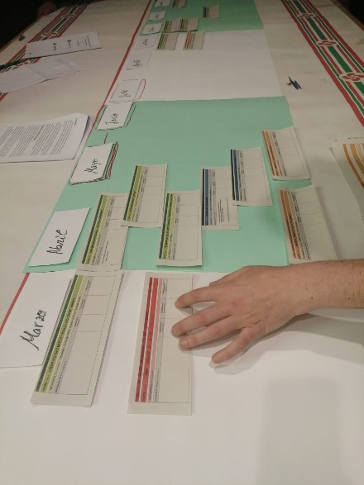
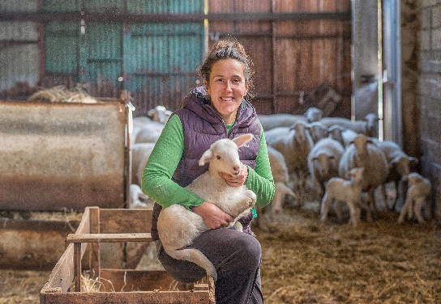
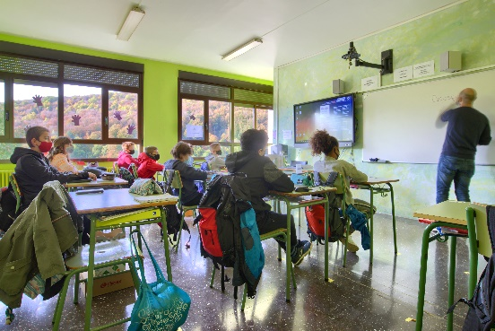
PARA EL TERRITORIO:
LOS Y LAS HABITANTES DEL PIRINEO, PROTAGONISTAS DE SU PROPIOS PROYECTOS.
Más de 800 proyectos en los ámbitos de vivienda, emprendimiento y actividad económica, primer sector y vivienda.
A través de 6 convocatorias de subvenciones, 26 convenios con entidades locales y más de 100 proyectos propios.

Slide 9
PROGRAMA DE VISITAS Y EXPERIENCIAS
Inversiones en antiguos equipamientos en desuso para dotarles de nuevas actividades económicas: patatera, tienda, cafetería y coworking.
Encuentro con personas emprendedoras y con miembros de la red de Bidekariak, proyecto de economía social financiado en el marco del Plan del Pirineo.
Parking, financiado a través de un convenio, como inversión en infraestructuras de acogida y que dan servicio a la población.
Albergue financiado por la convocatoria de Inversiones en proyectos de Desarrollo Territorial Sostenible, además ha servido de impulso para abordar de forma global el reto de los servicios de hostelería y restauración de carácter municipal.
Encuentro con productores y productoras del territorio participantes en diversos proyectos vinculados a la transformación y la distribución.
Parking, financiado a través de un convenio, como inversión en infraestructuras de acogida y que dan servicio a la población.
Programa de relevo generacional en las farmacias
Proceso participativo con la gente Joven de Auritz Burguete
Hogares conectados
Calzada romana
subvenciones
convenios
inversiones
Proyectos propios

Slide 10

ESKER ANITX!
https://www.gupirinioa.eus/

Slide 11





Slide 12

Introducción
Iniciativa de Ordenación del Territorio
Conformar una red de espacios naturales, singulares e itinerarios para contribuir al desarrollo territorial sostenible.
2016
Creación de una Red de Espacios Naturales y Singulares.
2019
Asociación Red de Espacios Naturales, Singulares e Itinerarios
2017
Creación de una Red de Caminos

Slide 13

Objetivos de la Red Explora
Apoyar la formulación, implantación y gestión de estrategias que contribuyan a la consecución del desarrollo territorial sostenible en Navarra
Impulsar el emprendimiento y el empleo verde y la economía social en torno a los espacios e itinerarios
Colaboración en el desarrollo o creación de Planes, Programas y Estrategias, Modelos de colaboración..
Promover la formación, diseño y edición de materiales comunes, contratación mancomunada de servicios
Colaborar en la consecución de los objetivos de conservación, puesta en valor del patrimonio, científico, económico, social, cultural, turístico, de ocio, y cualesquiera otros que se estimen necesarios impulsar.
La ayuda y facilitación en la resolución de conflictos

Slide 14





GESTIÓN
COMUNICACIÓN Y DIFUSIÓN
MEJORA CONTÍNUA I+D

Slide 15

GESTIÓN
Funcionamiento de la asociación
  Gestión de nuevas incorporaciones
  Juntas Directivas/Asambleas
  Elaboración del Reglamento interno
Subvención para los socios de la Red Explora -330.000€
  Convocatoria de inversiones - 265.000€
  Convocatoria de proyectos y programas de sostenibilidad - 65.000€
Alumnado de CI Agroforestal / Nekazaritza eta Basogintzako II en practicas
  Identificación de socios interesados
  Coordinación

Slide 16
GESTIÓN
Coordinación con otros Departamentos de Gobierno de Navarra para facilitar la implantación de normativa
Búsqueda de financiación para los socios
  Convocatorias
  Proyectos europeos
Redes internas y externas
  Entre los socios de la Red Explora
  Pirineos Vivos / Pirinio Bizirik

Slide 17
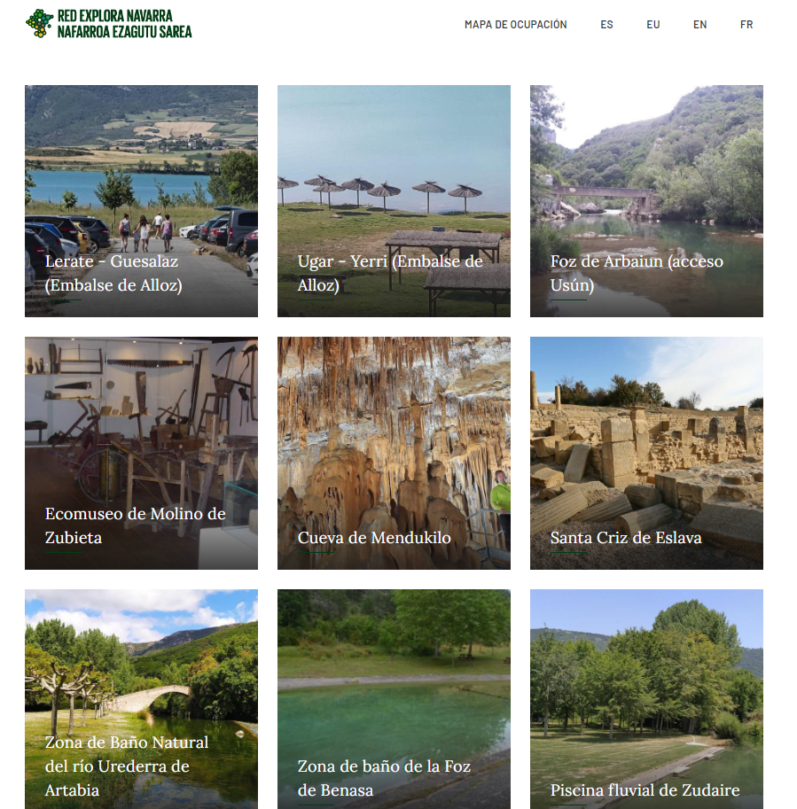
GESTIÓN
https://reservas.redexploranavarra.es/
Herramienta de control de aforo
14 espacios
Verano 2022: 15.600 reservas
Gestión de la herramienta:
Asesoramiento en instalación de medidas de control
Otras medidas complementarias
Apoyo en la instalación de la herramienta
Formación
Acompañamiento en el uso de la herramienta

Slide 18





COMUNICACIÓN
MENSAJE CLAVE
RESPETO a los valores del entorno, a la población local y a otros usuarios.
Nueva página web
Dinamización de la comunicación conjunta de la Red Explora
RRSS
Campañas especificas

Slide 19


MEJORA CONTÍNUA I+D
SOLUCIÓN A LOS PROBLEMAS TRANSMITIDOS POR LOS SOCIOS
Agentes de sostenibilidad
  Fase 1: Diseño de la formación
  Fase 2: Piloto Tierra Estella
  Fase 3: Piloto Sakana - Aralar- Bidasoa
Formación
  Habilidades comunicativas y resolución de conflictos
  Formación práctica en accesibilidad
  Taller de ordenanzas
Asesoría jurídica
¿Cómo ordeno mi espacio/itinerario mediante ordenanzas?

Slide 20
¿Quién puede formar parte de la Red?
SOCIOS
Criterios a cumplir
Espacios
Incluidos en Red de Espacios Naturales Protegidos de Navarra (RENA) suponen un 8% del territorio de la Comunidad Foral.
Incluidos en la Red Natura 2000, creada por la UE para la conservación de la diversidad biológica, suponen un (27% de la Comunidad Foral.
Definidos como Espacio singular, Espacios de titularidad pública en el entorno natural, que suponen un elemento sustancial para el desarrollo territorial sostenible del lugar donde se asientan y cuentan con un órgano social de participación y/o gestión público o público-privado.
Espacios
Contar con gestor/interlocutor.
Sumar 50 puntos de los criterios necesarios para formar parte de la Red

Slide 21
¿Quién puede formar parte de la Red?
SOCIOS
Criterios a cumplir
Espacios
Incluidos en Red de Espacios Naturales Protegidos de Navarra (RENA) suponen un 8% del territorio de la Comunidad Foral.
Incluidos en la Red Natura 2000, creada por la UE para la conservación de la diversidad biológica, suponen un (27% de la Comunidad Foral.
Definidos como Espacio singular, Espacios de titularidad pública en el entorno natural, que suponen un elemento sustancial para el desarrollo territorial sostenible del lugar donde se asientan y cuentan con un órgano social de participación y/o gestión público o público-privado.
Espacios
Contar con gestor/interlocutor.
Sumar 50 puntos de los criterios necesarios para formar parte de la Red
Itinerarios
Que unan o trascurran por los espacios candidatos a formar parte de la Red Explora : Con interlocución, mantenimiento y georreferenciado.
Itinerarios
Sumar 50 puntos de los criterios necesarios para formar parte de la Red
Estar georreferenciados
Estar mantenidos

Slide 22
¿Cómo formar parte de la Red Explora?
1. Solicitud de adhesión: Se define el espacio y la entidad que a adherir.
2. Cumplimentar los criterios de gestión:
*Puntuación > 50 -> Socios
*Puntuación < 50 -> Asociados
3. Información sobre el espacio
DOCUMENTOS A PRESENTAR
1. Solicitud de adhesión
Aprobación de la JUNTA DIRECTIVA
Ratificación de la ASAMBLEA GENERAL
2. Cuestionario: Espacios/Itinerarios
3. Ficha descriptiva del espacio o itinerario
ADQUISICIÓN DE CALIDAD DE SOCIO O ASOCIADO

Slide 23
